Slide 1
Avocatul Poporului – perspective de reformă Aşteptările cetăţenilor Roda Niţă, ANBCC

Slide 2
INSTRUMENTE
Au fost APLICATE ŞI centralizate răspunsurile din 1279 de CHESTIONARE completate de cetățeni
AU FOST APLICATE CHESTIONARE ÎN 14 JUDEŢE ALE TĂRII: ALBA, ARGEŞ, BACĂU, BRAŞOV, CONSTANŢA, CLUJ, DOLJ, GALAŢI, IAŞI, MUREŞ, PRAHOVA, SUCEAVA, TIMIŞ, ORADEA
Perioada în care au fost colectate răspunsurile: lunile septembrie – noiembrie 2015

Slide 3
INSTRUMENTE
AM ORGANIZAT ŞI DESFĂŞURAT 9 DEZBATERI CU CETĂŢENII ÎN ORAŞELE: PLOIEŞTI, BRAŞOV, IAŞI, SUCEAVA, ALBA IULIA, TIMIŞOARA, PITEŞTI, CLUJ, ORADEA

Slide 4
Aţi auzit până acum de instituţia Avocatul Poporului
81,98% au auzit de INSTITUŢIA AVOCATUL POPORULUI

Slide 5
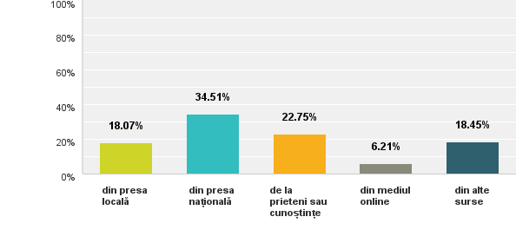
Sursele din care au cunoștințe despre instituția Avocatul Poporului

Slide 6
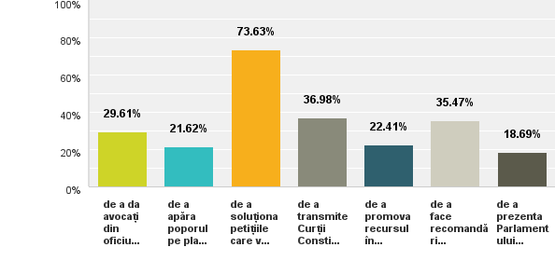
Din cunoștințele pe care le aveți, care credeți că este rolul acestei instituții?

Slide 7
V-aţi adresat până acum instituţiei Avocatul Poporului?

Slide 8
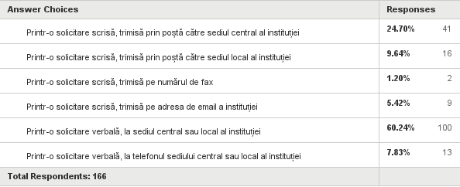
Dacă v-ați mai adresat acestei instituții, care a fost modalitatea de adresare?

Slide 9
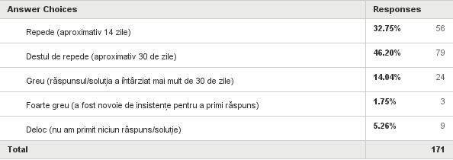
Cum apreciați că a fost soluționată solicitarea înaintată?

Slide 10
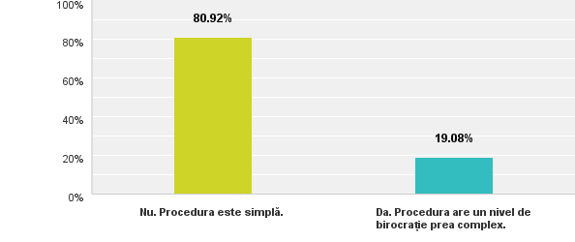
Ați întâmpinat dificultăţi cu procedura de soluționare a sesizării?

Slide 11
Percepția despre vizibilitatea în spațiul public și la nivel național a Instituției Avocatul Poporului în România

Slide 12
Percepția despre vizibilitatea în spațiul public și la nivel local a Instituției Avocatul Poporului în România

Slide 13
Nivelul de încredere în capacitatea Instituției Avocatul Poporului de a soluționa problemele cetățenilor?
1 – nu am incredere 2 – am putina incredere 3 – am incredere 4 – am foarte mare incredere

Slide 14
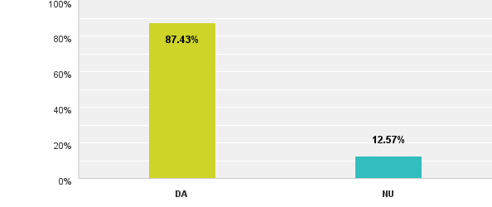
Considerați că Biroul Teritorial din comunitatea dumneavoastră este accesibil populației arondate, prin mijloace de transport în comun?

Slide 15
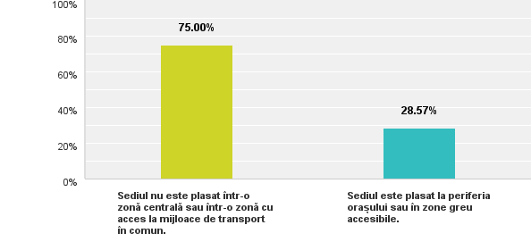
Specificati de ce nu este accesibil

Slide 16
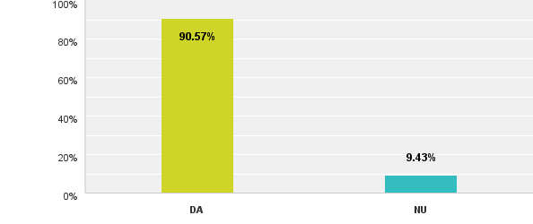
Considerați că spațiul de funcționare al Biroului Teritorial asigură condiții optime pentru soluționarea problemelor cu care se confruntă cetățenii?

Slide 17
Biroul Teritorial deține resursele necesare (birouri, calculatoare, tehnologie, etc)

Slide 18
Concluzii rezultate în urma dezbaterilor
Programul de lucru nu permite tuturor cetățenilor să acceseze această instituţie.
Cetăţenii prezenţi la dezbateri nu cunoşteau activitatea Instituţiei Avocatul Poporului şi nici nu ştiau că există un Birou Teritorial la ei în oraş.
Instituţia Avocatul Poporului nu dispune de suficientă vizibilitate la nivel local.

Slide 19
Proiectul “Rețeaua pentru Apărarea Drepturilor Cetățenești - Ne trebuie un Avocat al Poporului eficient!” este derulat de APADOR-CH, ActiveWatch și Asociația Națională a Birourilor de Consiliere pentru Cetățeni (ANBCC) și finanţat prin granturile SEE 2009 – 2014, în cadrul Fondului ONG în România. Pentru informaţii oficiale despre granturile SEE şi norvegiene accesaţi www.eeagrants.org.

